Slide 1
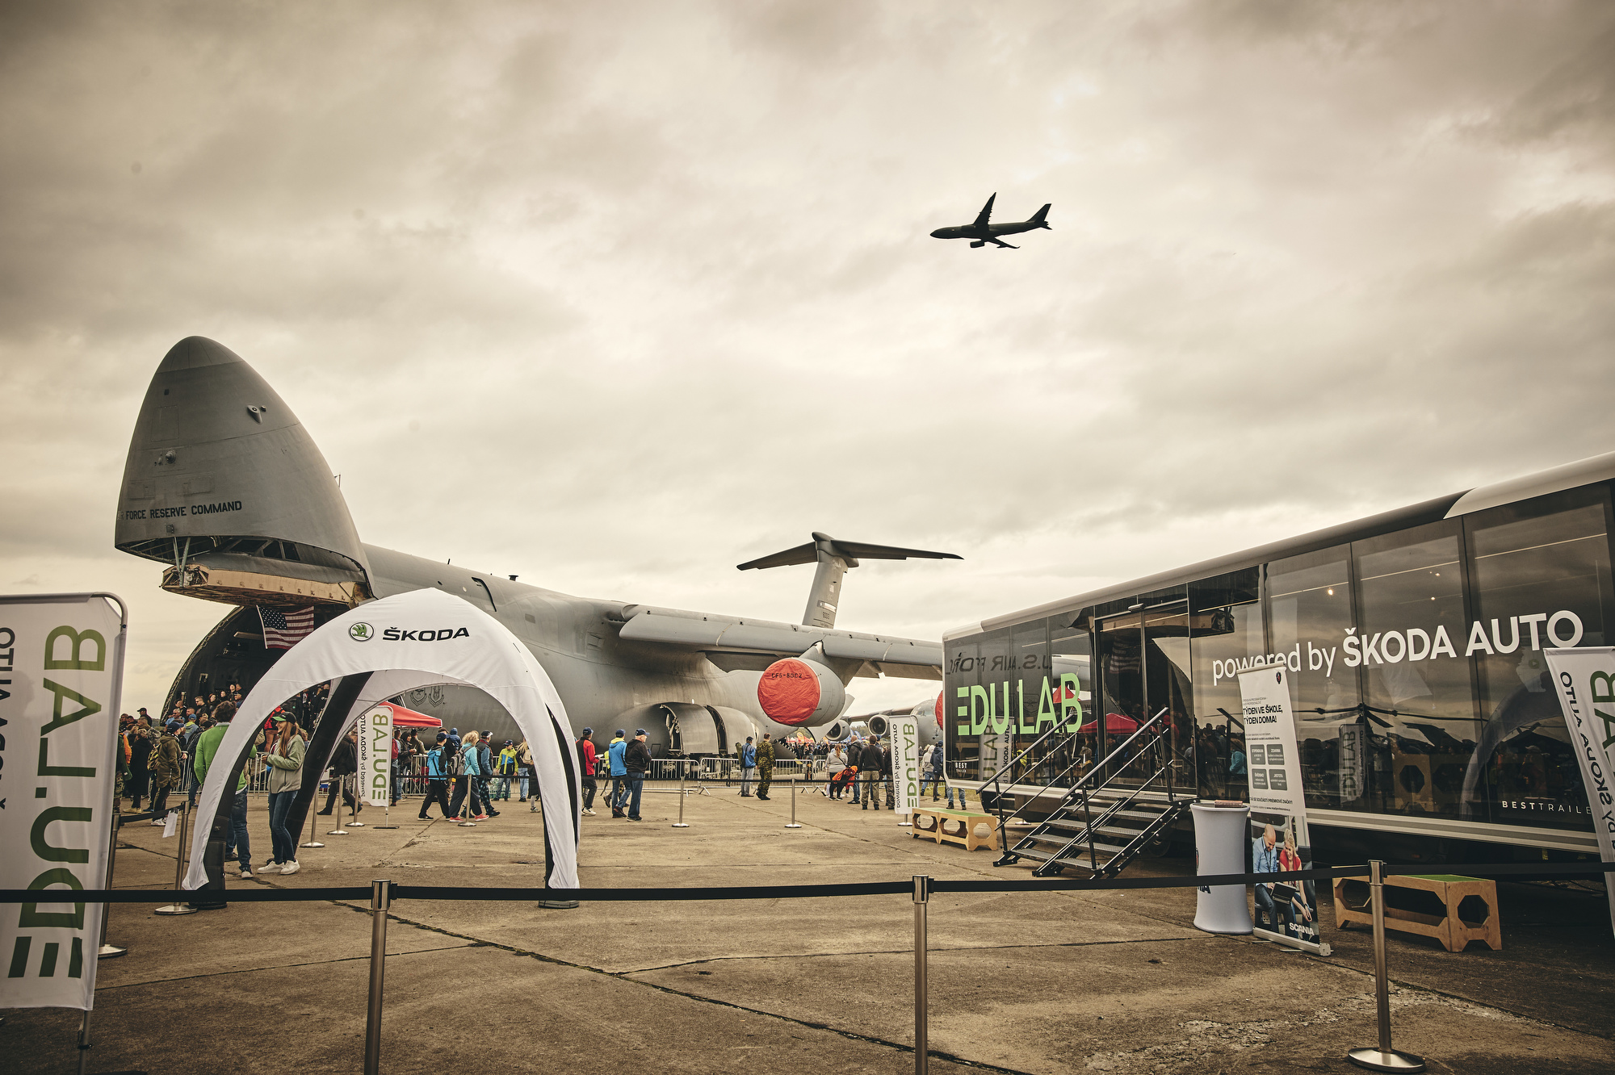
Edukativní mobilní laboratoř EDU.LAB powered by ŠKODA AUTO
Cíl: Popularizace technického vzdělání v ČR
Roadshows po základních a středních školách
Robotika, umělá inteligence, VR, 3D tisk termovize, elektromobilita a další
Od září 2021 – více jak 9 000 návštěvníků
SCANIA, ABB, ZČU, ČVUT, PRŮŠA,…

